Slide 1
Ársreikningar sveitarfélaga
Námskeið hjá endurmenntun HÍ
27. Apríl 2023
Gunnlaugur Auðunn Júlíusson

Slide 2
Efni dagsins
Fjárhagsáætlunargerð
Fjallað verður um lögin um opinber fjármál og samstarf ríkis og sveitarfélaga um opinber fjármál. Komið verður inná áhættugreiningu við fjármála sveitarfélaga og hvernig draga má úr áhættu. Einnig verður fjallað um afnám fjármálareglna sveitarfélaga og hvað sú breyting þýðir. Farið verður yfir lykiltölur í reikningskilum sveitarfélaga og hvar tölulegar upplýsingar um rekstur þeirra er að finna. Að lokum verður farið yfir einstaklingsverkefni sem fellur undir þennan hluta.
Lykilatriði:
Meginmarkmið laga um opinber fjármál
Fjármálareglur í lögum um opinber fjármál er varða sveitarfélögin
Fjármálareglur sveitarfélaga
Starf Jónsmessunefndar
Hvernig er áhætta skilgreind?
Hvaða áhættuþættir varða sveitarfélögin mest?
Viðbrögð sveitarstjórna við áhættu

Slide 3
Upprifjun
Síðast ræddum við um vinnulag við undirbúning og afgreiðslu fjárheimilda fyrir næsta fjárhagsár og þriggja ára áætlun, eftirlit með fjármálum sveitarfélaga, hlutverk eftirlitsnefndar og hvað gerist ef sveitarfélag missir tökin á fjármálum sínum.
Lykilatriði:
Tímalína við undirbúningsvinnu fjárheimilda
Gagnasöfnun við undirbúning fjárheimilda
Helstu ábyrgðaraðilar vinnuferla
Hlutverk byggðarráðs
Hlutverk sveitarstjórnar
Eftirlitsnefnd sveitarfélaga
Fjárhagsnefnd

Slide 4
Kröfur og sjónarmið við undirbúning fjárhagsáætlunar
Gagnsæ og skýrt uppsett
Verður að vera raunsæ
Byggir á raunverulegum forsendum
Almenn skoðanaskipti
Skýr verkaskipting
Skýrar verklagsreglur
Kröfur
Svigrúm fyrir pólitíska forgangsröðun
Vanda þarf vinnu fyrir öll árin
Skýr tengsl milli þjónustustigs og gæða
Nýting tiltækra fjármuna verði skilvirk
Hver leiðir vinnuna?

Slide 5
Fjármálareglur sem varða sveitarfélögin

Slide 6
Lög um opinber fjármál nr. 123/2015
Vinna við lögin hófst í kjölfar fjármálahrunsins árið 2008
Frumvarp unnið í samráði við fulltrúa AGS
Undirbúningsvinna tók um fimm ár.
Markmið laganna er:
Að stuðla að góðri hagstjórn og styrkri og ábyrgri stjórn opinberra fjármála. Í því skyni er lögum þessum ætlað að tryggja: 1. heildstæða stefnumörkun í opinberum fjármálum til lengri og skemmri tíma, 2. vandaðan undirbúning áætlana og lagasetningar sem varða efnahag opinberra aðila og öflun og meðferð opinbers fjár, 3. skilvirka og hagkvæma opinbera fjárstjórn og starfsemi, 4. að opinber reikningsskil séu í samræmi við viðurkenndar bókhalds- og reikningsskilareglur, 5. virkt eftirlit með stjórn og ráðstöfun opinbers fjár, eigna og réttinda.

Slide 7
Lög um opinber fjármál nr. 123/2015
Ríkið:
Fjármálastefna
Fjármálaáætlun
Grunngildi fjármálastefnu og fjármálaáætlunar:
Sjálfbærni => opinberar skuldbindingar séu viðráðanlegar
Varfærni => hæfilegt jafnvægi sé milli tekna og gjalda
Stöðugleiki => stefna í opinberum fjármálum stuðli að jafnvægi í efnahagsmálum
Festa => forðast skal óvæntar eða fyrirvaralitlar breytingar
Gagnsæi => sett séu auðsæ og mælanleg markmið til meðallangs tíma
Lögin hafa þýtt mikla framför hvað varðar stefnumörkun og heildræna umfjöllun um fjármál ríkisins

Slide 8
Lög um opinber fjármál nr. 123/2015
Sérstök tenging við sveitarfélögin í lögunum:
Markmið fjármálastefnu og fjármálaáætlunar um afkomu og efnahag hins opinbera, þ.e. A-hluta ríkissjóðs og A-hluta sveitarfélaga, skv. 1. tölul. 2. mgr. 4. gr. skulu samræmast eftirfarandi skilyrðum:
1. Að heildarjöfnuður yfir fimm ára tímabil skuli ávallt vera jákvæður og árlegur halli ávallt undir 2,5% af landsframleiðslu.
2. Að heildarskuldir, að frátöldum lífeyrisskuldbindingum og viðskiptaskuldum og að frádregnum sjóðum og bankainnstæðum, séu lægri en nemur 30% af vergri landsframleiðslu.
3. Ef skuldahlutfall skv. 2. tölul. er hærra en 30% skal sá hluti sem umfram er lækka að meðaltali á hverju þriggja ára tímabili um a.m.k. 5% ( 1/ 20) á hverju ári.
.

Slide 9
Lög um opinber fjármál nr. 123/2015
Orðskýringar:
Heildargjöld: Rekstrargjöld, tilfærslur og vextir, að meðtalinni fjárfestingu í efnislegum eignum samkvæmt alþjóðlegum hagskýrslustaðli um opinber fjármál.
Heildarjöfnuður (heildarafkoma): Heildartekjur að frádregnum heildargjöldum samkvæmt alþjóðlegum hagskýrslustaðli um opinber fjármál.
Fjármálareglur í lögum um opinber fjármál og fjármálareglur sveitarstjórnarlaga stangast á hvað sveitarfélögin varðar.
Fjármálareglur í lögum um opinber fjármál hafa ekki haft mikil áhrif á fjármálastjórnun sveitarfélaga
Fjármálareglur sveitarstjórnarlaga hafa á hinn bóginn haft mikil áhrif á þróun fjármálastjórnunar sveitarfélaga til hins betra

Slide 10
Afnám fjármálareglna í lögum um opinber fjármál fram til 2025
Lög nr. 123/2020:
Þrátt fyrir ákvæði 4., 5. og 7. gr. er ráðherra heimilt að víkja frá skilyrðum um heildarjöfnuð og skuldahlutfall hins opinbera í 7. gr. árin 2023–2025. Hið sama gildir ef endurskoða þarf fjármálastefnu fyrir þau ár, sbr. 10. gr.
Afnám þessara fjármálareglna varða fyrst og fremst ríkissjóð

Slide 11
Afnám fjármálareglna í sveitarstjórnarlögum fram til 2025
Fjármálareglur sveitarstjórnarlaga nr. 138/2011:
1. samanlögð heildarútgjöld til rekstrar vegna A- og B-hluta í reikningsskilum skv. 60. gr. séu á hverju þriggja ára tímabili ekki hærri en nemur samanlögðum reglulegum tekjum,
2. heildarskuldir og skuldbindingar A- og B-hluta í reikningsskilum skv. 60. gr. séu ekki hærri en nemur 150% af reglulegum tekjum.

Slide 12
Afnám fjármálareglna í sveitarstjórnarlögum fram til 2025
Lög nr. 25/2020:
Þrátt fyrir 1. og 2. mgr. 64. gr. er sveitarstjórn heimilt að víkja frá skilyrðum 1. og 2. tölul. 2. mgr. 64. gr. við stjórn sveitarfélagsins árin 2020–2022.
Lög nr. 22/2021:
Í stað ártalsins „2022“ í ákvæði til bráðabirgða VII í lögunum kemur: 2025.
Lög nr. 22/2021:
Þrátt fyrir 1. mgr. 3. gr. skal Lánasjóði sveitarfélaga heimilt að veita lán til að mæta rekstrarhalla sveitarfélaga, auk rekstrarhalla stofnana og fyrirtækja þeirra sem sinna lögmæltum verkefnum og ekki eru í samkeppnisrekstri, á reikningsárunum 2020–2022.

Slide 13
Afnám fjármálareglna í sveitarstjórnarlögum fram til 2025
Sveitarstjórnir fá heimild til að víkja frá fjármálareglum sveitarstjórnarlaga án sérstakra skilyrða eða takmarkana
Markmiðið er að:
tryggja að sveitarfélög hafi svigrúm til að ráðast í auknar fjárfestingar
sveitarfélög geti mætt aðsteðjandi vanda í rekstri vegna þeirra aðstæðna sem Covid 19 hafi haft á íslenskt efnahagslíf
samræma reglur sveitarfélaga við reglur sem gilda um fjármál ríkisins
sveitarfélögunum sé veitt aukið sviðrúm við að halda uppi atvinnustigi og tryggja grunnþjónustu
Í greinargerð með frumvarpinu er vísað til að sveitarstjórn ber að sjá til þess að rekstri, fjárfestingum og ráðstöfun eigna og sjóða sé þannig hagað á hverjum tíma að sveitarfélagið muni til framtíðar geta sinnt skyldubundnum verkefnum sínum

Slide 14
Afnám fjármálareglna í sveitarstjórnarlögum fram til 2025
Til umhugsunar:
Fjármálareglur sveitarstjórnarlaga voru ekki settar án gildrar ástæðu
Hvað tekur við þegar fjármálareglum sveitarstjórnarlaga verður stungið í samband árið 2025?
Opnað hefur verið fyrir lántökur vegna rekstrarhalla án frekari skilyrða
Var rétt að afnema fjármálareglurnar fyrir öll sveitarfélög án skilyrða?
Hefði verið réttara að opna fyrir umsóknir um undanþágur frá fjármálareglum sveitarfélaga með sérstökum rökstuðningi og meðfylgjandi áætlun vegna sérstakra aðstæðna?

Slide 15
Jónsmessunefnd
Starfandi er samstarfsnefnd um samskipti ríkis og sveitarfélaga á grunni samstarfssáttmála þessara aðila, svokölluð Jónsmessunefnd.
Nefndina skipa ráðuneytisstjórar fjármála- og sveitarstjórnarráðuneyta, formaður SÍS og borgarstjóri
Tilgangur nefndarinnar er að auka traust og formfestu í samskiptum ríkis og sveitarfélaga, bæta stjórnsýslu hins opinbera og efla gagnkvæman skilning á viðfangsefnum og þörfum hvors aðila fyrir sig.
Nefndin skal fara yfir einstök mál sem vísað er til hennar og jafnframt skal nefndin taka sérstaklega upp á fundum sínum umræðu um með hvaða hætt er unnt að bæta verkferla og samskipti þessara stjórnsýslustiga.

Slide 16
Umræða um áhættugreiningu og viðbrögð við áhættu

Slide 17
Áhættugreining og viðbrögð við áhættu
Starfsemi sveitarfélaga er mjög fjölþætt
Starfsemi sveitarfélaga varðar íbúana miklu og mjög viðkvæmt ef hún raskast
Sveitarfélögin tengjast stórum hluta af daglegu lífi íbúanna
Starfsemi sveitarfélaga verður að taka mið af ákveðnum atriðum hvað fjármálin varðar
Hvernig hafa tekjustofnar þróast?
Hver er sjálfbærni til lengri tíma litið
Hvaða áhrif hafa fjármálareglur haft?
Starfsemi sveitarfélaganna til framtíðar byggir m.a. á stöðugleika
Er rekstrarumhverfi sveitarfélaganna stöðugt?

Slide 18
Áhættugreining / Innra eftirlit
Innra eftirlit er vinnuferli sem skal tryggja að sett markmið náist varðandi eftirfarandi atriði:
Skilvirkni og árangur í starfseminni
Skýrslugjöf um fjármál
Starfsemi sveitarfélaga taki mið af settum lögum og reglum

Slide 19
Áhættugreining / Innra eftirlit
Það veltur á eftirtöldum aðilum hvort unnið sé að innra eftirliti eins og nauðsynlegt er talið:
Kjörnir fulltrúar í sveitarstjórn
Setja heildarmarkmið
Hafa yfirsýn um hvort sett markmið hafi náðst
Stjórnir / nefndir
Bera ábyrgð á að viðkomandi starfsemi fari fram með hliðsjón af settum markmiðum
Bera ábyrgð á að innra eftirlit með starfseminni sé nægjanlegt
Embættismenn í stjórnunarstöðum
Bera ábyrgð á framkvæmd og úrvinnslu

Slide 20
Áhættugreining og viðbrögð við áhættu
Áhættu er hægt að skilgreina sem líkur á að ákveðinn atburður eigi sér stað sem hafi áhrif áhrif á grunnþjónustu sveitarfélags til skemmri eða lengri tíma. Áhætta er því samheiti yfir öll þau atvik er geta haft áhrif á að sveitarfélag geti ekki staðið við skuldbindingar sínar til skemmri eða lengri tíma. Áhættunni er að öllu jöfnu hægt að skipta í tvo flokka; fjárhagslega áhættu og rekstrartengda áhættu.
Áhættueftirlit (e. risk monitoring er reglubundið eftirlit með því hvernig tekst að ná áhættumarkmiðum sínum
Áhættumat / áhættumæling (e. risk assessment) er mæling eða mat á einstökum áhættum og mikilvægi þeirra t.d. með notkun sviðsmynda. Viðmið eða staðlar eru gjarnan notuð til að ákveða ásættanlega áhættu
Áhættumarkmið er ásættanleg óvissa varðandi neikvæða þróun eigna eða skuldbindinga sem sveitarfélagið ákveður að setja sem markmið við gerð fjárfestingarstefnu

Slide 21
Áhættugreining og viðbrögð við áhættu
Áhættustefna greinir frá umfangi og skipulagi heildar áhættustýringar. Hluti af áhættustefnu tilgreinir hvaða og hversu mikla áhættu sveitarfélagið er tilbúið að taka.
Áhættustýring (risk control) er skilgreind sem framkvæmd áhættustefnu, þ.e. hvað og hvenær eitthvað er gert til að framfylgja áhættustefnunni til að ná settu áhættumarkmiði.
Heildar áhættustýring (e. risk management) er skilgreind sem eftirlitskerfi, sem felur m.a. í sér reglur, verkferla og verklag sem sameiginlega miða að því að greina, mæla, meta, stýra og fylgjast með áhættu í starfsemi sveitarfélagsins.
Áhættuvilji (e. risk appetite) er skilgreind sem sú óvissa sem sveitarfélagið er tilbúið (getur) að sætta sig við varðandi neikvæða þróun eigna, skuldbindinga eða íbúaþróunar.
Áhættuþol (e. risk tolerance) er skilgreind sem sú óvissa sem sveitarfélagið ræður við varðandi neikvæða þróun eigna, skuldbindinga eða íbúaþróun.

Slide 22
Áhættugreining og viðbrögð við áhættu
Stjórnun felur m.a. í sér að hafa jákvæð áhrif á störf þeirra sem starfa innan skipulagsheildar.
Stjórnun beinist að því að ná settum markmiðum
Stjórnun felur í sér bæði fjárhagsleg og þjónustutengd markmið
Stjórnun felur í sér áætlanagerð, samþættingu, framkvæmd og eftirlit
Vönduð vinna við undirbúning fjárheimilda felur m.a. í sér að draga úr líkum á að hið óvænta komi á óvart.

Slide 23
Áhættugreining og viðbrögð við áhættu
Sveitarstjórn stendur stöðugt frammi fyrir eftirfarandi verkefnum:
Markmið eru sett
Greining á áhættuþáttum sem geta haft áhrif á sett markmið
Hverjir, hvar, hvenær?
Forgangsröðun gagnvart áhættuþáttum
Hverjir skipta mestu máli?
Hvernig er hægt að mæta afleiðingum áhættuþátta?
Markviss greining og eftirlit
Fyrirbyggjandi aðgerðir
Dregið úr áhrifum þeirra þátta sem máli skipta

Slide 24
Áhættugreining
Hefðbundin hlutverk sveitarfélaga má flokka í þrennt með tilliti til áhættu:
Þjónustuhlutverk
Fræðslumál, félagsþjónusta og æskulýðs- og íþróttamál. Atvinnumál, húsnæðismál, vatnsveitur og hafnir. Skiptir miklu máli fyrir stöðu og þróun samfélagsins
Öryggishlutverk
Umhverfismál, almannavarnir og heilbrigðismál
Stjórnunar- og stjórnsýsluhlutverk
Stjórnsýslan skal starfa með hliðsjón af fyrrgreindum verkefnum (fjármál, framkvæmd laga og mannauðsmál)

Slide 25
Áhættuflokkar
Áhættuflokkar | Dæmi um áhættu
Náttúrulegt umhverfi | Náttúruhamfarir og farsóttir. Alþjóðleg þróun. Fjármálakreppa.
Fjárhagslegt umhverfi | Lægri skatttekjur. Breytingar í jöfnunarkerfi sv.fél. Lausafjárstaða eða skammtímaskuldir. Óstöðugt atvinnulíf.
Fjárhagsáætlun, innra eftirlit og skýrslur | Mistök í reikningsskilum og úrvinnslu gagna. Rangar forsendur í fjárheimildum. Eftirlit með greiðslu launa og reikninga.
Pólitískt umhverfi | Breytingar í pólitískri forgangsröðun. Sett markmið nást ekki. Spilling. Erfið fjölmiðlaumræða.
Félagslegt umhverfi | Breytingar í þörfum og kröfum íbúanna.
Lögfræðilegt umhverfi | Mistök í skilgreiningum á lagalegri stöðu. Mistök við gerð og framkvæmd samninga. Rangt staðið að uppsögnum starfsmanna.
Rekstrarlegt umhverfi | Slæmur starfsandi. Vandamál í rafrænni þjónustu. Öryggiskerfi v. tölvubúnað. Meðferð eigna. Misferli.
Huglægt umhverfi | Rangt mat á viðhorfum íbúanna. Slæm umfjöllun í fjölmiðlum.

Slide 26
Áhættumat
Markmiðið er að tengja skilgreinda áhættu við þá áhættu sem eðlilegt er talið að taka:
Forgangsröðun á áherslum
Magnsetja áhættu þar sem það er hægt
Heilbrigð skynsemi, reynsla, þekking
Sviðsmyndir
Auka umræðu og skilning

Slide 27
Áhættumat
L | Mjög líklegt
Í | Líklegt
K | Getur skeð
U | Sjaldgæft
R | Mjög ólíklegt
 |  | Óveruleg | Frekar óveruleg | Merkjanleg | Veruleg | Mikil
 |  | Á | H | R | I | F

Slide 28
Áhættumat
Stig | Líkur | Dæmi um mat | Hlutfallslegar líkur | Reynsla
5 | Mjög miklar | Þetta getur gerst minnst einu sinni á næsta ári | Það eru 90-100% líkur á að þetta gerist | Þetta hefur gerst oft á ári hjá sveitarfélaginu
4 | Líklegt | Þetta getur gerst minnst einu sinni á næstu tveimur árum | Það eru 60-90% líkur á að þetta gerist | Þetta gerist oft á ári í sveitarfélaginu
3 | Getur skeð | Þetta getur gerst minnst einu sinni á næstu 2-5 árum | Það eru 30-60% líkur á að þetta gerist | Þetta hefur gerst nokkrum sinnum í sveitarfélaginu
2 | Litlar | Þetta getur gerst minnst einu sinni á næstu 5-10 árum | Það eru 10-30% líkur á að þetta gerist | Þetta hefur gerst einstaka sinnum í sveitarfélaginu
1 | Mjög litlar | Þetta gerist varla á næstu 10-15 árum | Það er 0-10% líkur á að þetta gerist | Þetta hefur aldrei gerst í sveitarfélaginu

Slide 29
Áhættumat
Aðgerðir og viðbrögð hafa að markmiði að færa afleiðingar áhættu niður á ásættanlegt stig
Aðgerðir eru felldar inn í aðgerðaáætlun sem tryggir að viðbrögðin eigi sér stað á skilvirkan hátt á réttum tíma
Val á viðbrögðum og eftirliti helgast af samspili kostnaðar við viðbrögðin og líklegs kostnaðar við atburðinn
Það getur kostað mjög mikið að fyrirbyggja áhættu algerlega

Slide 30
Áhættumat
Viðbrögð | Dæmi
Áhætta fyrirbyggð: Orsakavaldur fjarlægður eða ekki notaður | Samskiptum hætt við ákveðna birgja eða fyrirtæki. Starfsmanni sagt upp störfum
Áhætta minnkuð: Dregið úr áhættu s.s. með fyrirbyggjandi aðgerðum og eftirliti | Unnið er að því að styrkja og tryggja ákveðin gæða- og öryggisviðmið
Áhættan flutt: Áhættan er flutt s.s. með samningum við sérhæfða aðila | Tryggingaskilmálar endurskoðaðir. Samið við nýja aðila um framkvæmd verkefna
Áhættan viðurkennd: Áhættan er viðurkennd þar sem viðbúnaður er fullnægjandi og ekki svarar kostnaði að auka hann | Ekkert er aðhafst, fylgst er með áhættunni en núverandi búnaður er metinn fullnægjandi
Áhættan metin sem hvati: Áhættan er hvati til framþróunar og breytinga | Staðan metin og nýrra möguleika á útfærslu leitað

Slide 31
Almenn pólitísk umræða um áhættu
Umræða um áhættu og áhættustjórnun er á dagskrá sveitarstjórnar þegar þörf er talin á
Fara skal yfir meginþætti í starfsemi sveitarfélagsins með tilliti til áhættumats
Hafa mat á áhættu sem formkröfu við stórar ákvarðanir
Flétta áhættustjórnun inn í upplýsinga- og stjórnunarkerfi
Hafa markvisst eftirlit með framkvæmd áhættustjórnunar

Slide 32
Greining lykiltalna

Slide 33
Gagnsemi lykiltalna
Nýtast til að greina þróun ákveðinna þátta
Nýtast við samanburð milli ára og milli einstakra sveitarfélaga
Nýtast við að greina fjárhagsstöðuna á fljótlegan hátt
Nýtast við að greina sjúkdómseinkenni í rekstri sveitarfélagsins
Vinna skal með fáar en mikilvægar lykiltölur til að fókusera á aðalatriðin
Lykiltölur eru birtar í ársreikningum sveitarfélaga
Yfirlit um ýmsar lykiltölur er að finna á samband.is/verkefnin/fjarmal/

Slide 34
Helstu lykiltölur
Niðurstaða rekstrarreiknings sem hlutfall af heildartekjum:
Gefur upplýsingar um rekstrarafkomu sveitarfélagsins
Við útreikninginn eru ýmsir frádráttarliðir reiknaðir liðir
Reiknaðir liðir geta verið mismunandi milli einstakra sveitarfélaga
Niðurstaðan er ekki besti mælikvarðinn á rekstrarafkomu sveitarfélagsins
Athuga ber að hjá sveitarfélögum er ekki talað um rekstrarhagnað heldur rekstrarafkomu.
Rekstur sveitarfélaga er ekki hagnaðardrifinn

Slide 36
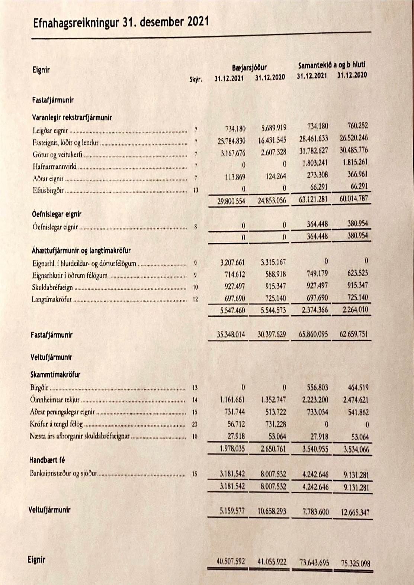

Slide 37
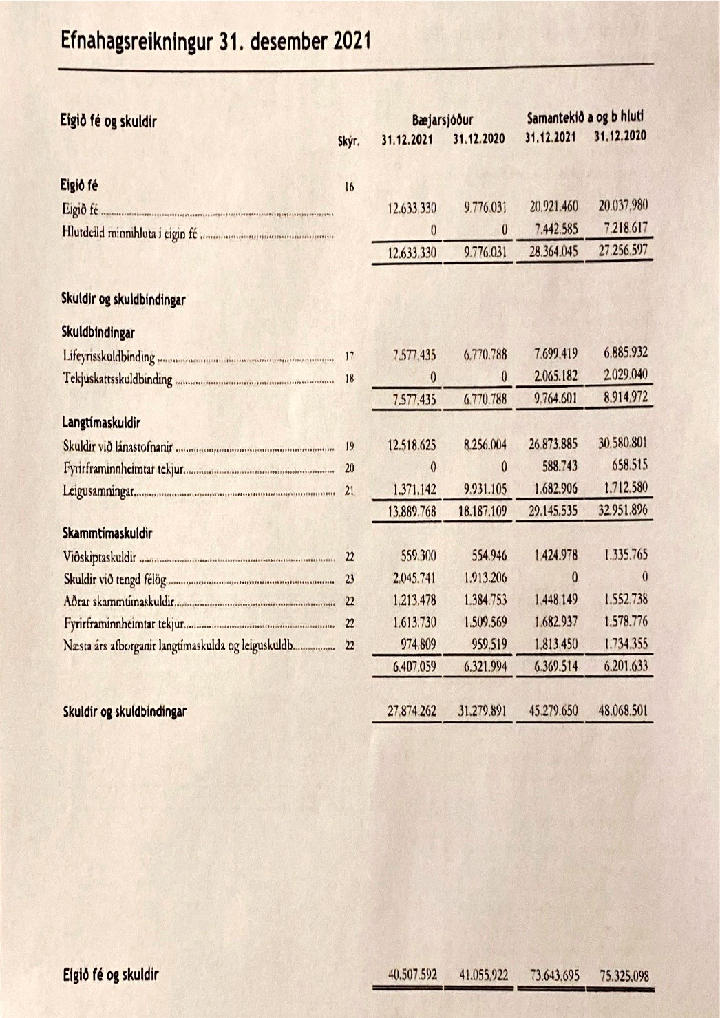

Slide 38
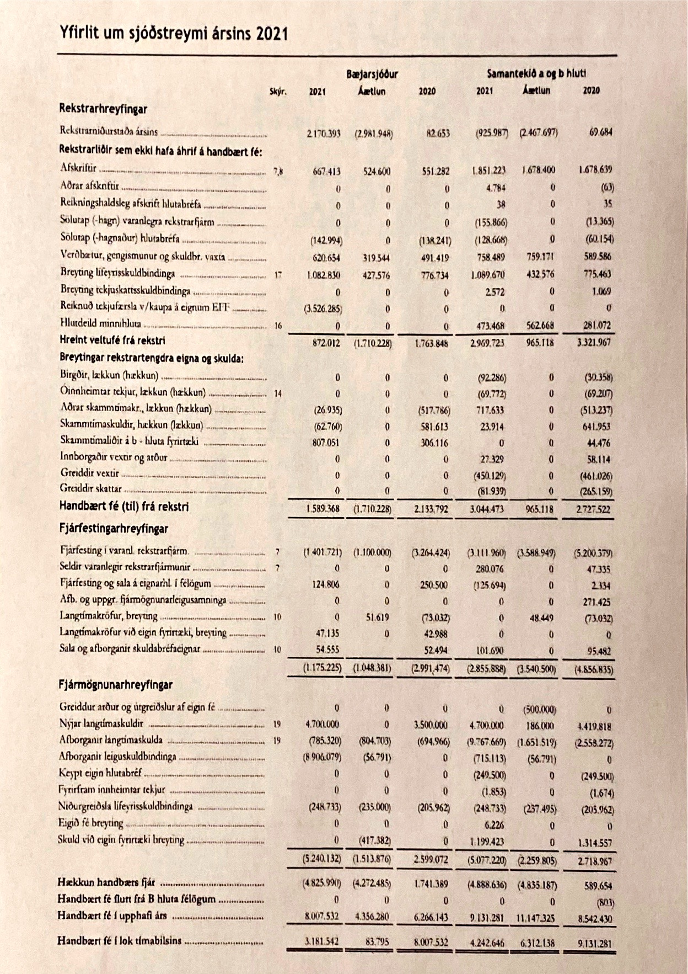

Slide 39
Helstu lykiltölur
Tölulegar upplýsingar, sem unnið er með hér á eftir, eru fengnar úr ársreikningi Reykjanesbæjar frá árinu 2021 , A – hluti:
https://www.reykjanesbaer.is//static/files/Fjarmalasvid/Fjarmalaupplysingar/Arsreikningar/arsreikningur-2021.pdf
Niðurstaða rekstrarreiknings sem hlutfall af heildartekjum:
-1.355.892 (niðurstaða rekstrarreiknings) / 18.327.803 (rekstrartekjur) * 100
= - 7,4%
Aðvörunarljós kvikna
Skoða þarf fjárhagsstöðuna betur
Sérstök færsla er um óreglulega liði á rekstrarreikningi
Ef óreglulegir liðir væru færðir sem aðrar tekjur væri niðurstaðan jákvæð rúm 11%
Slík reikningsskil gæfu ekki rétta mynd af afkomunni

Slide 40
Helstu lykiltölur
Veltufé frá rekstri
+ Rekstrarniðurstaða samkvæmt niðurstöðu rekstrareiknings
+ Afskriftir
+/- Breytingar á lífeyrisskuldbindingum
+/- Gengismunur
+/- Verðbótaþáttur
= Veltufé frá rekstri
• Veltufé frá rekstri er sá hluti rekstrartekna (heildartekna) sem eftir er þegar búið er að borga reikninga vegna almenns rekstrar (launakostnað og kaup á vörum og þjónustu)
• Veltufé frá rekstri er notað til að greiða afborganir lána og til að fjármagna fjárfestingar
Veltufé frá rekstri er t.d. reiknað út sem:
Veltufé frá rekstri, heildarupphæð
Veltufé frá rekstri, kr á hvern íbúa
Veltufé frá rekstri, % af rekstrartekjum

Slide 41
Helstu lykiltölur
Lykiltölur tengdar veltufé frá rekstri:
Veltufé frá rekstri, þús kr.
872.012.- kr
Veltufé frá rekstri, kr á hvern íbúa
872.012/20.380 (íbúar í árslok 2021) = 42.787.- kr
Veltufé frá rekstri, % af rekstrartekjum (reiknað með þríliðu)
18.327.803 (rekstrartekjur) = 100%
872.012 (veltufé frá rekstri) = x%
872.012*100/18.327.803= 4.8%
Æskilegt markmið er að veltufé frá rekstri sé ekki lægra en 9% af rekstrartekjum

Slide 42
Helstu lykiltölur
Veltufé frá rekstri, kr á hvern íbúa => samanburðarhæf fjárhæð
Veltufé frá rekstri sem % af rekstrartekjum => hvað skilar reksturinn háu hlutfalli til ráðstöfunar í afborganir og fjárfestingar?
Langtímaskuldir / veltufé frá rekstri => hvað tekur mörg ár að greiða upp núverandi langtímaskuldir miðað við óbreytt veltu fé frá rekstri?
Veltufé frá rekstri í hlutfalli við afborganir langtímaskulda => hve auðvelt er að greiða afborganir lána?
Mikilvægi markmiðssetningar!!

Slide 43
Helstu lykiltölur
Langtímaskuldir / veltufé frá rekstri => hvað tekur mörg ár að greiða upp núverandi langtímaskuldir miðað við óbreytt veltu fé frá rekstri?
Langtímaskuldir: 13.869.778
Veltufé frá rekstri: 872.012
Langtímaskuldir / veltufé frá rekstri: 13.869.778 / 872.012 = 15,9 ár
Veltufé frá rekstri í hlutfalli við afborganir langtímaskulda => hve auðvelt er að greiða afborganir lána?
Veltufé frá rekstri: 872.012
Afborganir langtímaskulda: 785.320
872.012 / 785.320 = 1,1
Veltufé frá rekstri er hærra en afborganir langtímaskulda en ekki nógu mikið.

Slide 44
Helstu lykiltölur
Veltufjárhlutfall:
Lausafé (hægt að losa innan eins árs) / skammtímaskuldir (skulu greiðast innan eins árs)
Hlutfallið skal vera jafnt og eða stærra en 1 (lausafé hærra en skammtímaskuldir)
Ef skammtímaskuldir eru hærri en lausafé kemur skýrt í ljós að dráttarvextir fara vaxandi
Mikilvægi markmiðssetningar!!

Slide 45
Helstu lykiltölur
Veltufjárhlutfall
Veltufjármunir / lausafé (hægt að losa innan eins árs) / skammtímaskuldir (sem skal greiða innan eins árs)
Veltufjármunir: 5.159.577
Skammtímaskuldir: 6.407.059
Veltufjárhlutfall: 5.159.577 / 6.407.059 = 0,81
Veltufjárhlutfall er of lágt. Það þarf að vera 1.0 eða hærra

Slide 46
Helstu lykiltölur
Hlutfall einstakra tekjustofna sem hlutfall af heildartekjum:
Hlutfall útsvars af heildartekjum
Hlutfall fasteignaskatts af heildartekjum
Hlutfall greiðslna úr jöfnunarsjóði af heildartekjum
Segir til um sjálfbærni í tekjuöflun sveitarfélagsins
Hærra hlutfall greiðslna úr jöfnunarsjóði en almennt gerist gefur til kynna veikan tekjugrunn af mikilvægustu tekjustofnum

Slide 47
Helstu lykiltölur
Hlutfall einstakra tekjustofna sem hlutfall af rekstrartekjum:
Hlutfall útsvars af rekstrartekjum
11.205.828 (útsvar) / 18.327.803 (rekstrartekjur) * 100 => 61,1%
Hlutfall fasteignaskatts af rekstrartekjum
1.589.017 (fasteignaskattar) / 18.327.803 (rekstrartekjur) * 100 = 8,7%
Hlutfall greiðslna úr jöfnunarsjóði af rekstrartekjum
2.957.991 (Jöfnunarsjóður) / 18.327.803 (rekstrartekjur) * 100 = 16,1%

Slide 48
Helstu lykiltölur
Laun og launatengd gjöld sem hlutfall af rekstrartekjum:
Gefur upplýsingar um heildarþunga launagreiðslna
Mikilvæg kennitala við samanburð milli sveitarfélaga
10.041.148 (laun og launatengd gjöld) / 18.327.803 (rekstrartekjur) * 100 = 54,8%
Mikilvægi markmiðssetningar!!

Slide 49
Helstu lykiltölur
Skuldahlutfall:
Langtímaskuldir sem hlutfall af heildartekjum
Gefur til kynna skuldsetningu miðað við heildarveltu
Því hærra sem skuldahlutfallið er, því meiri óvissa og áhætta
Almenn viðmiðun er að þegar skuldir fara yfir 150% af heildartekjum sé ástæða til að fara varlega
13.889.768 (langtímaskuldir) / 18.327.803 (rekstrartekjur) * 100 = 75.8%
Mikilvægi markmiðssetningar!!

Slide 50
Helstu lykiltölur
Eiginfjárhlutfall er ekki mikilvæg lykiltala:
Öll stærri mannvirki á að meta á skv. byggingarkostnaði eða kaupverði.
Ekkert markaðsverð er til staðar á stærstu mannvirkjum sveitarfélaga
Mannvirki sveitarfélaga eru ekki markaðsvara
Afgangur frá rekstri verður að standa undir afborgunum. Mannvirkin eru ekki seld þótt afkoman versni
12.633.330 (eigið fé) / 40.507.592 (Eigið fé og skuldir) * 100 = 31,2%
Mikilvægi markmiðssetningar!!

Slide 51
Helstu lykiltölur
Niðurstöður reiknaðar út í krónum á hvern íbúa
Samanburðarhæfar niðurstöður milli sveitarfélaga sem eru áþekk að stærð:
Skatttekjur
Laun og launatengd gjöld
Skuldir og skuldbindingar
Veltufé frá rekstri
Mikilvægi markmiðssetningar!!

Slide 52
Helstu lykiltölur
Greining og stöðumat
Rekstrarniðurstaða | Skuldastaða | Stöðumat
Hátt veltufé frá rekstri | Litlar skuldir | Góð staða, mikið svigrúm
Hátt veltufé frá rekstri | Miklar skuldir | Þokkaleg staða, lítið svigrúm, viðkvæm staða
Lágt veltufé frá rekstri | Litlar skuldir | Þokkaleg staða, lítið svigrúm, viðkvæm staða
Lágt veltufé frá rekstri | Miklar skuldir | Erfiðleikar, ekkert svigrúm

Slide 53
Samtök sveitarfélaga

Slide 54
Samband íslenskra sveitarfélaga
Samband íslenskra sveitarfélaga vinnur að eflingu íslenskra sveitarfélaga og að hvers konar hagsmunamálum þeirra
Verulegur hluti starfseminnar felst í hagsmunagæslu fyrir sveitarfélögin gagnvart ríkisvaldinu og öðrum innlendum og erlendum aðilum
Sambandið mótar stefnu sveitarfélaganna til einstakra mála og hefur því náin samskipti við ríkisstjórn og Alþingi
Í sveitarstjórnarlögum er Samband íslenskra sveitarfélaga viðurkennt sem sameiginlegur málsvari sveitarfélaganna
Í gildi er sérstakur samstarfssáttmáli við ríkisstjórn Íslands, þar sem með formlegum hætti er kveðið á um samskipti þessara tveggja stjórnvalda
Aðild er frjáls en öll sveitarfélög á Íslandi eru aðilar að sambandinu

Slide 55
Samband íslenskra sveitarfélaga
Í lögum Sambands íslenskra sveitarfélaga er tilgangi þess skipt upp í fimm meginþætti, sem eru:
Að vera sameiginlegur málsvari sveitarfélaganna í landinu og vinna að sameiginlegum hagsmunamálum þeirra og samstarfi.
Að þjóna sveitarfélögum á sviði vinnumarkaðsmála, annast kjarasamningsgerð og hafa fyrirsvar í kjaramálum fyrir þau sveitarfélög sem veita umboð sitt til þess, hafa frumkvæði að rannsóknum og sinna upplýsingagjöf, eftir því sem við á.
Að vera fulltrúi íslenskra sveitarfélaga gagnvart ríkisvaldinu og öðrum innlendum aðilum, eftir því sem við á.
Að vera fulltrúi íslenskra sveitarfélaga gagnvart erlendum samtökum um sveitarstjórnarmál, alþjóðastofnunum og öðrum þeim aðilum erlendis, er láta sig sveitarstjórnarmálefni skipta.
Að vinna að almennri fræðslu um sveitarstjórnarmál með ráðstefnu-, námskeiða- og fundahaldi og útgáfu- og upplýsingastarfsemi fyrir sveitarstjórnarmenn og starfsmenn sveitarfélaga.

Slide 56
Samband íslenskra sveitarfélaga
Fjármögnun sambandsins árið 2021:
Greiðslur frá Jöfnunarsjóði sveitarfélaga fjármagna almennan rekstur sambandsins (608 m.kr)
Tekjur f. seldar vörur og þjónustu (213 m.kr (þar af 141 m.kr. frá sveitarfélögunum))
Sveitarfélögin greiða sérstaklega fyrir þjónustu kjarasviðs sambandins
Sambandið hefur fullnaðarumboð frá öllum sveitarfélögum landsins nema Reykjavíkurborg til að annast kjarasamninga
Sveitarfélögin gegna þýðingarmiklu hlutverki sem vinnuveitendur og eru íslensk sveitarfélög sem heild stærsti vinnuveitandi á landinu.
Um 60% af skatttekjum sveitarfélaganna fara í að greiða laun starfsmanna og launatengd gjöld.
Aðrar tekjur (100 m.kr)

Slide 57
Landshlutasamtök sveitarfélaga
Átta landshlutasamtök sveitarfélaga starfa á landinu
Höfuðborgarsvæðið
Suðurnes
Suðurland
Austurland og Norðurland eystra
Norðvesturland
Vestfirðir
Vesturland
Aðild sveitarfélaga að þeim er frjáls
Hdeildargreiðslur til samtakanna úr JS árinu 2021 voru 280 m.kr.
Stendur undir kostnaði við almenna félagsstarfsemi samtakanna
Verkefni einstakra landshlutasamtaka eru mjög mismunandi
Sveitarfélög greiða kostnað við einstök verkefni sem þau fela landshlutasamtökunum

Slide 58
Yfirferð og spjall um einstaklingsverkefnið

Slide 59
Skilaverkefni (einstaklingsverkefni)
Skipulag undirbúningsvinnu fyrir ákvörðun fjárheimilda fyrir næsta rekstrarárs. Stefnumarkandi minnisblað forseta sveitarstjórnar.
Staða þín sem nemenda við vinnslu verkefnisins:
Þú ert nýlega tekinn við embætti forseta sveitarstjórnar.
Sveitarfélagið hefur um tíma staðið frammi fyrir töluverðri fjárfestingarþörf í mannvirkjum. Vegna slakrar rekstrarafkomu og gildandi fjármálareglna hefur ekki verið talið fært að ráðast í þessar framkvæmdir. Á undanförnum árum hefur ekki verið unnið á mjög markvissan hátt að undirbúningi fjárheimilda fyrir næsta rekstrarár og fjárhagsáætlunar fyrir næstu þrjú ár þar á eftir. Rekstrarafkoma sveitarfélagsins hefur verið undir viðteknum viðmiðunum á liðnum árum og nokkuð lakari en hjá sambærilegum sveitarfélögum. Sveitarstjórn hefur ekki verið mjög virk í umræðu um fjármál sveitarfélagsins á undanförnum árum.
Grunnforsendur:
Með lagabreytingu árið 2021 voru fjármálareglur sveitarfélaga felldar úr gildi fram til ársins 2025. Því eru ekki í gildi formleg viðmið um afkomu sveitarfélaga né um skuldaviðmið þeirra. Vegna þess hefur komið upp umræða innan sveitarstjórnar um að það sé rétt að nota tækifærið og ráðast í fyrirhugaðar framkvæmdir enda þótt afkoma sveitarfélagsins sé ekki nógu góð. Það sé mögulegt af því ekkert opinbert eftirlit verði með hvernig fjármál sveitarfélagsins komi til með að þróast á næstu tveimur árum. Því eigi að nota tækifærið meðan það gefst. Hvað svo taki við kemur í ljós. Næstu sveitarstjórnarkosningar eru á árinu 2026. Þú vilt gjarna ná kjöri í sveitarstjórn í þeim kosningum því þú telur að þú hafir margt fram að færa við að þróa og styrkja svetiarfélagið.

Slide 60
Skilaverkefni (einstaklingsverkefni)
Megináherslur:
Þú stendur frammi fyrir nokkrum valkostum. Þeir eru eftirfarandi:
Nota tækifærið þegar fjármálareglur sveitarfélagsins hafa verið teknar úr sambandi og ráðast í þær framkvæmdir sem fyrirsjáanlegar eru, enda þótt fjárhagur sveitarfélagsins standi varla undir því. Það eru alltaf til staðar raddir innan sveitarfélagsins sem styðja að ráðist sé í miklar framkvæmdir án þess að hafa áhyggjur af því sem við tekur. Den tid – den sorg.
Þú vilt ekki spilla möguleikum þínum til endurkjörs með óábyrgri fjármálastjórn enda þótt fjármálareglur sveitarfélagsins hafi verið felldar tímabundið úr gildi. Þér finnst rétt að hugsa til lengri framtíðar með heildarsamhengið í huga. Það kemur dagur eftir þennan dag.
Eftir samræður við sveitarstjóra og fjármálastjóra þá liggur fyrir að það séu til staðar ýmsir möguleikar við að hagræða í rekstrinum og styrkja getu sveitarfélagsins til framkvæmda. Þannig benda líkur til að hægt sé að ráðast í fyrrhugaðar framkvæmdir innan fárra ára ef búið er að vinna ákveðna undirbúningsvinnu áður.
Sem forseti sveitarstjórnar þá finnur þú til ábyrgðar gagnvart því að taka forystu um að velja hvaða leið verður valin. Þú hefur því undirbúning að vinnuskjali sem leggja skal fyrir vinnufund sveitarstjórnar sem haldinn er til að hefja undirbúning fyrir úthlutun fjárheimilda. Þú gerir ráð fyrir gagnrýnni umræðu og efasendum því sveitarstjórn hefur hin síðustu ár ekki lagt mikla vinnu í að kafa niður í fjármál sveitarfélagsins heldur hefur hún falið lykilstarfsmönnum að annast þá vinnu. Líkur benda til að sterkar raddir séu uppi innan sveitarstjórnar um að ekki megi bíða eftir að ráðast í fyrirhugaðar framkvæmdir. Nú sé lag vegna þess að engar fjármálareglur séu í gildi. Því vilt þú vinna vinnuskjalið þannig að það sé vel og faglega útfært, taki á meginþáttum fyrrgreinds verkefnis og sannfæri sveitarstjórnarmenn um nauðsyn þess að taka upp breytt vinnulag. Vinnuskjalið er unnið í samstarfi við sveitarstjóra og fjármálastjóra. Það verður lagt fyrir og kynnt á vinnufundi sveitarstjórnar.

Slide 61
Skilaverkefni (einstaklingsverkefni)
Efnisatriði vinnuskjalsins:
Í vinnuskjalinu skal koma fram lýsing og rökstuðningur fyrir útfærslu á eftirfarandi verkþáttum:
Skilgreining helstu lykiltalna í rekstri:
Hvaða lykiltölur eru mikilvægast að greina í þessu sambandi? Hversvegna eru þær mikilvægastar? Ræðið um greiningu fjárhagslegra upplýsinga og / eða magntalna úr rekstri sveitarfélagsins í þessu sambandi.
Gerið grein fyrir þróun helstu lykiltalna á síðustu árum (Hvert er t.d. helst að leita að upplýsingum til samanburðar?)
Stefnumiðuð markmiðssetning og árangursmælikvarðar:
Hvaða atriði skipta mestu máli við stefnumótun við fjármálastjórnun til næstu ára?
Hvernig á að meta þá stöðu að engar fjármálareglur séu í gildi?
Eru tækifæri í þeirri stöðu eða felur hún í sér ákveðna hættu?
Skiptir hugtakið „freistnivandi“ máli í þessu sambandi?
Hvernig getur „freistnivandi“ haft áhrif á ákvarðanir sveitarstjórnar?
Gerið tillögu að fjárhagslegum markmiðum.
Leggið fram hugmyndir um yfirferð og greiningu á einstökum málaflokkum. Hvaða málaflokka ætti að setja í forgang við slíka endurskoðun?
Samstaða skal styrkt meðal lykilstarfsmanna hjá sveitarfélaginu og kjörinna fulltrúa:
Gerið stuttlega grein fyrir verklagi sem miðar að því að styrkja samstöðu innan sveitarfélagsins meðal lykilstarfsmanna og kjörinna fulltrúa.
Hvernig á að tengja slíka vinnu við almennan undirbúning að fjárheimildum fyrir næsta rekstrarár? Setja skal upp grófa tímalínu í því sambandi.

Slide 62
Skilaverkefni (einstaklingsverkefni)
Almenn atriði varðandi vinnulag:
Markmið verkefnisins er að leiða í ljós að nemendur hafi vald á að fjalla um mikilvægustu atriðin við undirbúning að fjárheimildum sveitarfélags fyrir næsta rekstrarár og þeir geti sett sig í spor þess sem ber ábyrgð á mikilvægustu stefnumótun fyrir sveitarfélagið ár hvert.
Nemendum er frjálst að nota upplýsingar eða reynslu frá raunverulegu sveitarfélagi sem fyrirmynd og leggja fram tillögur sem varða aðstæður þess sveitarfélags. Óheimilt er þó að nota óbreytt raunveruleg vinnuskjöl sem hafa verið unnin í þessum tilgangi, enda er gerð krafa um að nemendur sýni skilning á ferlinu og sýni frumkvæði og sjálfstæð vinnubrögð við framsetningu efnis.
Verkefninu skal skilað í formi minnisblaðs frá forseta sveitarstjórnar til vinnufundar sveitarstjórnar. Í því skal koma yfirlit um megináherslur og stefnumarkandi atriði í þessu sambandi. Nánari útfærsla verður kynnt munnlega á vinnufundinum þegar hann hefst.
Við vinnslu og skrif minnisblaðsins mega nemendur nota sér til stuðnings allt það efni sem tengist námskeiðinu. Jafnframt má vísa í og nýta sér efni sem ekki er á les- og ítarefnislista þess. Ekki er gerð krafa um tilvísanir eða heimildaskrá.
Notið 12p letur (Times New Roman eða Calibri) og hafið textann að hámarki 3.000 orð.
Vinnuskjalinu skal skilað inn á Uglu undir ykkar eigin nafni. Ekkert annað skal koma fram í heiti þess.

Slide 63
Almennar spurningar og samtal
um
námsefnið og verkefnin

